Slide 1
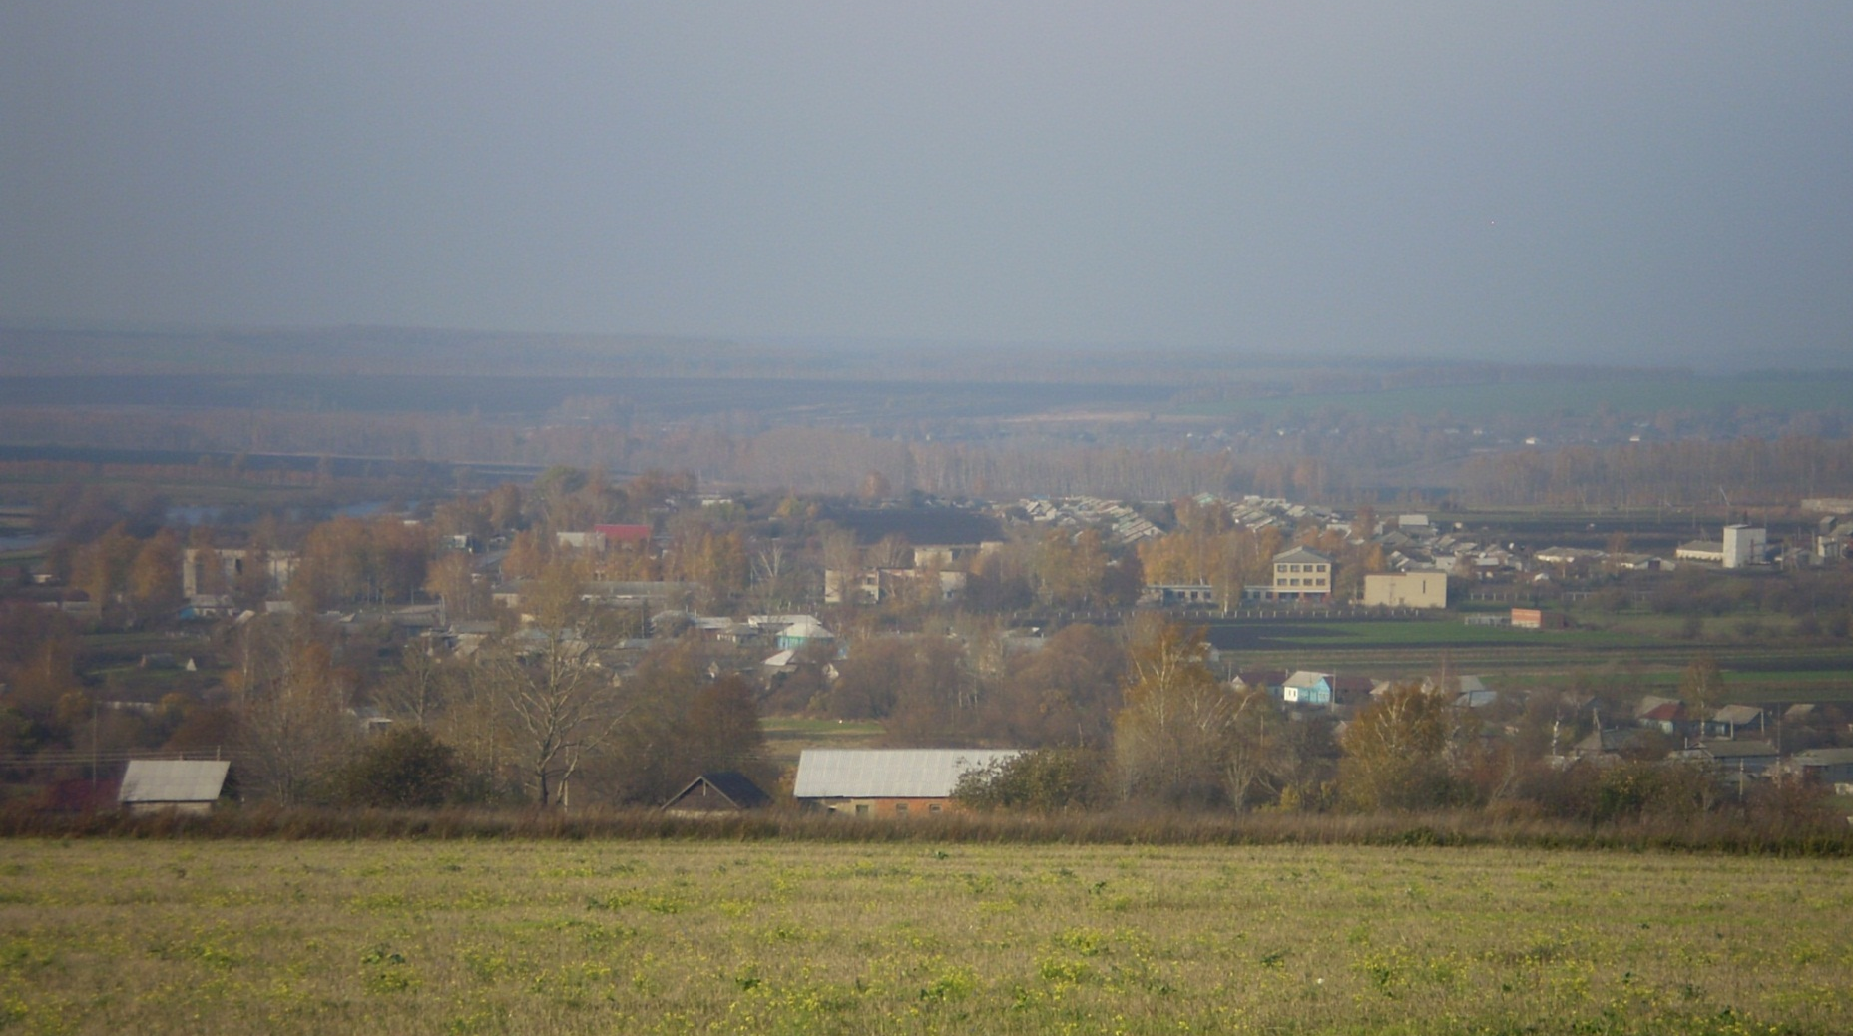
Наше село
Большое Маресево
Чамзинский район Республика Мордовия

Slide 2
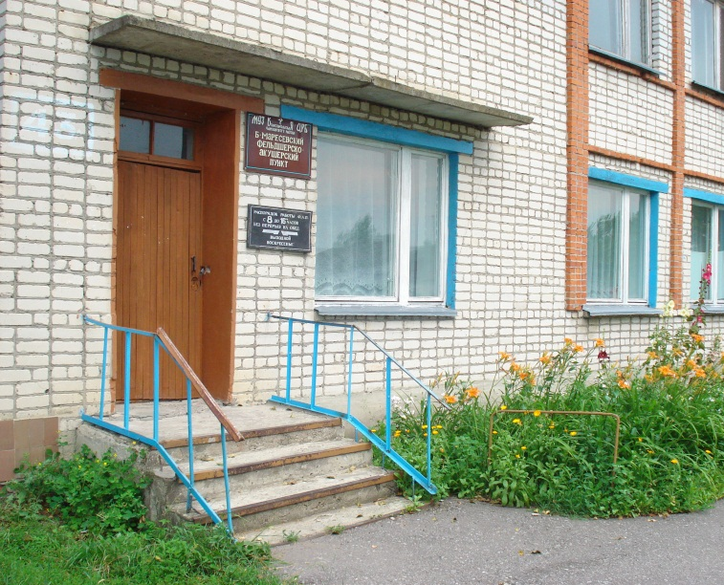
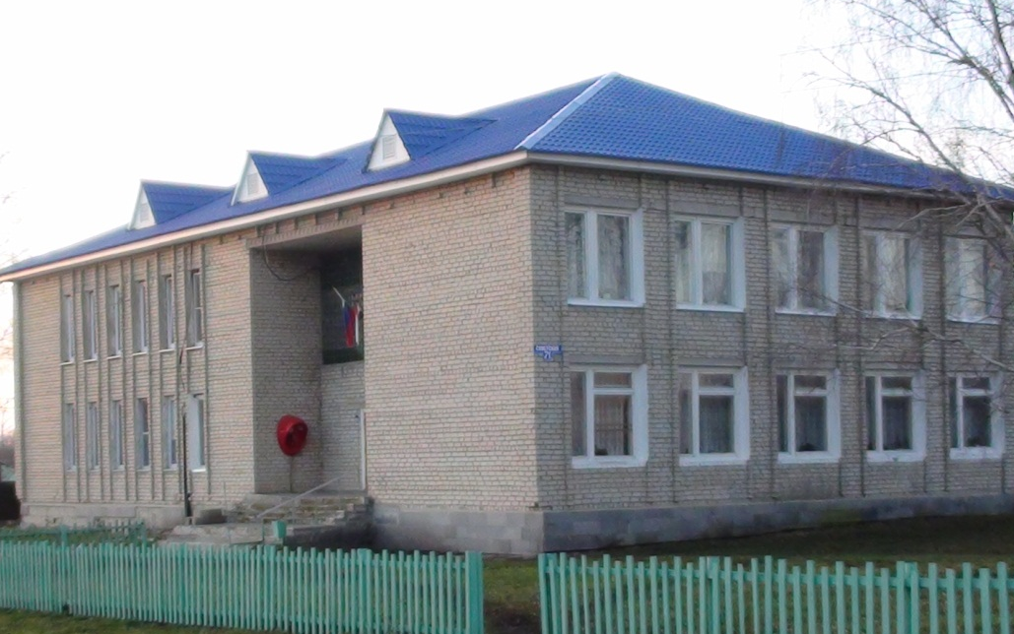
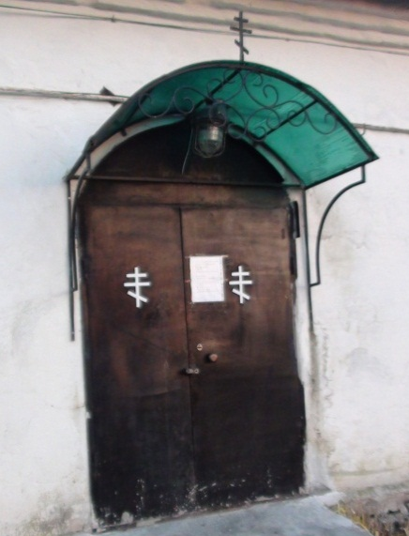
Из истории…
Село Большое Маресево (Марезь веле, Покш веле – эр.) расположено на речке Сухая Аморда в 12 км от районного центра Чамзинка. Первое упоминание о Большом Маресеве относится к середине 16 века. В начале 18 века жители села приняли христианство и в 1785 году здесь была построена церковь. В 1885 г. в Большом Маресеве построена новая церковь с церковно-приходским училищем, реорганизованной И.Н.Ульяновым в народное училище. В селе были развиты колесный, бондарный, кожевенный, шорный, швейный и другие промыслы. В 1930 году был создан колхоз, который в 1935 году разделен на 3 хозяйства. После Великой Отечественной войны на базе этих хозяйств организован колхоз «Рассвет».
Современность…
В настоящее время в селе проживает 1015 человек. В современной инфраструктуре села - средняя школа, детский сад, ДК, почтовое отделение, библиотека, отделение сбербанка России, фельдшерско-акушерский пункт, 4 магазина, молебный дом. В селе функционирует ООО «Рассвет». Построен современный молочный комплекс на 1000 коров.

Slide 3
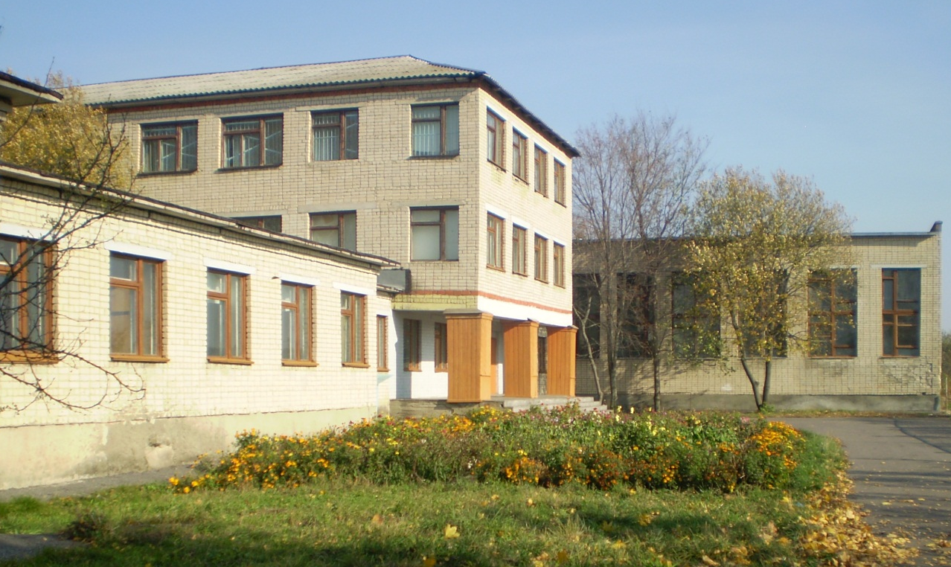
28 ноября 1877 года по инициативе И.Н.Ульянова в селе было открыто земское училище. Ныне это средняя школа, которая размещается в современном трехэтажном здании с просторными светлыми классами. В школе обучается 63 ученика. Обучением и воспитанием учащихся занимаются 18 педагогов.

Slide 4
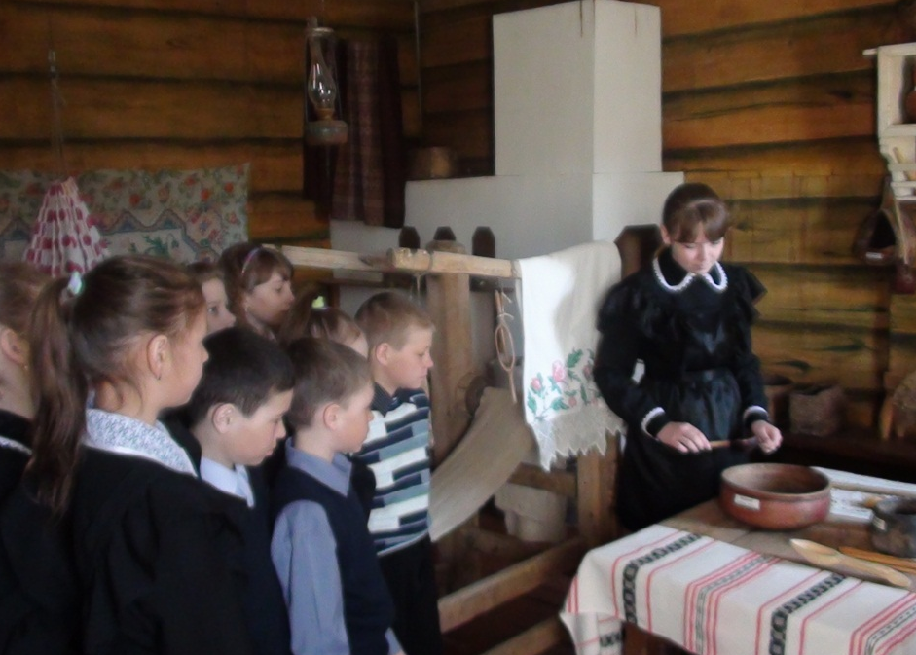
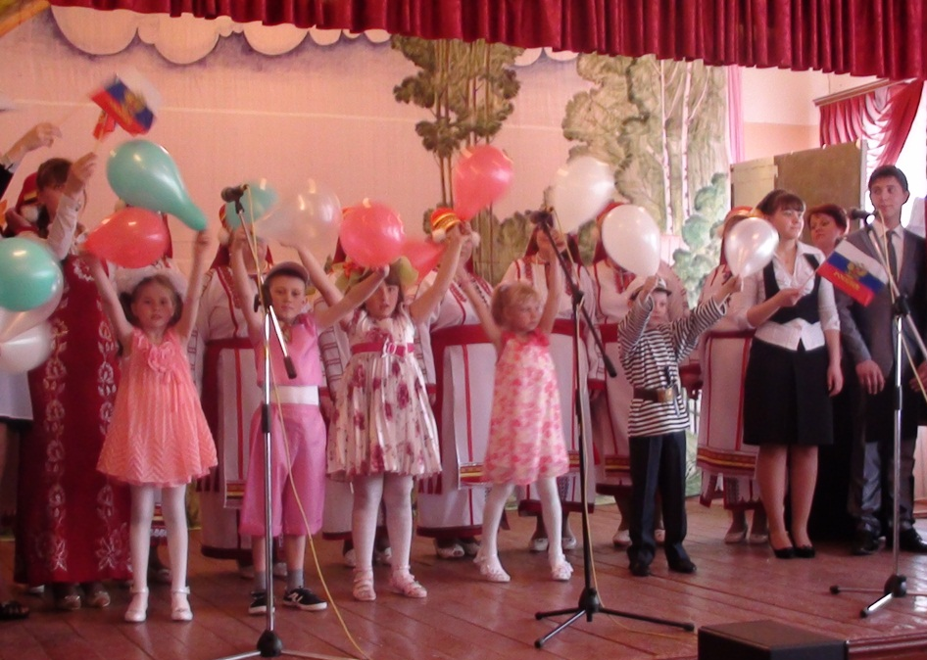
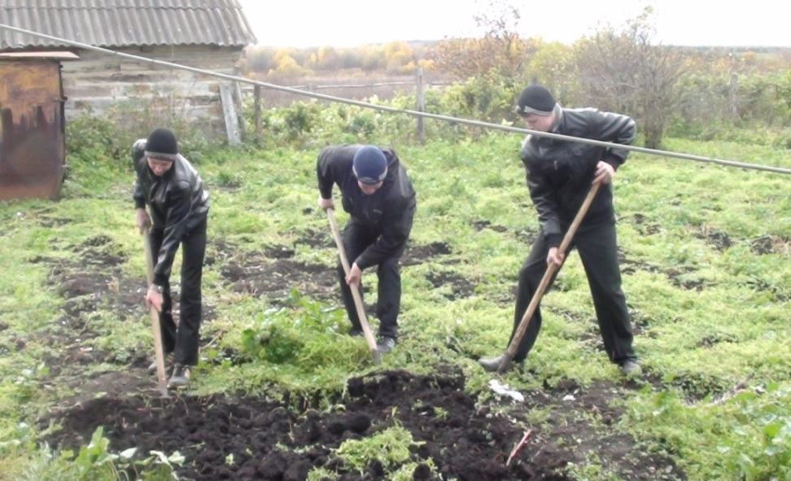
Формирование духовно –нравственного мира учащихся, гражданско – патриотическое воспитание детей, формирование здорового образа жизни, воспитание культуры здоровья – вот основные ориентиры в постановке целей и задач воспитания учащихся
МБОУ «Больше – Маресевская СОШ»

Slide 5
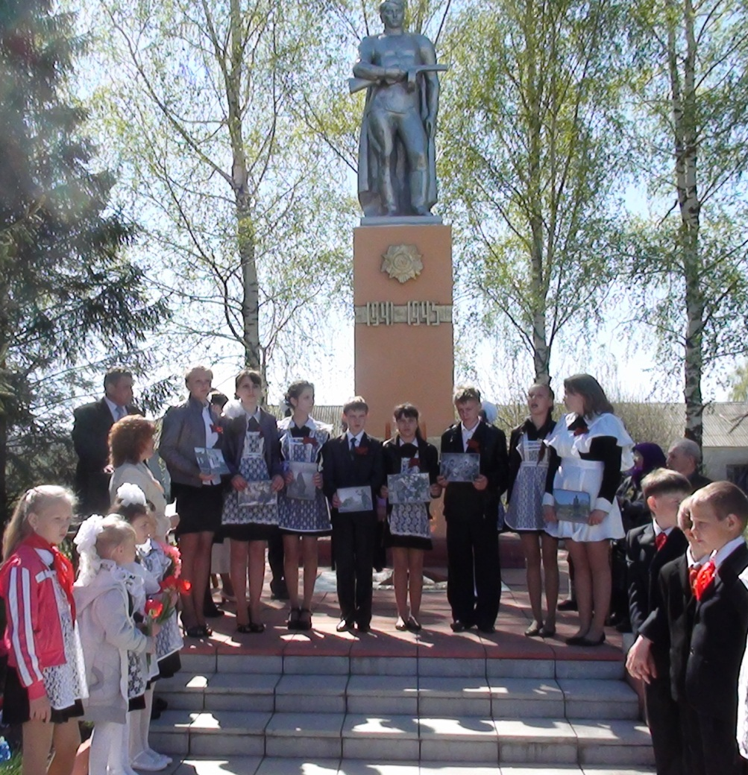
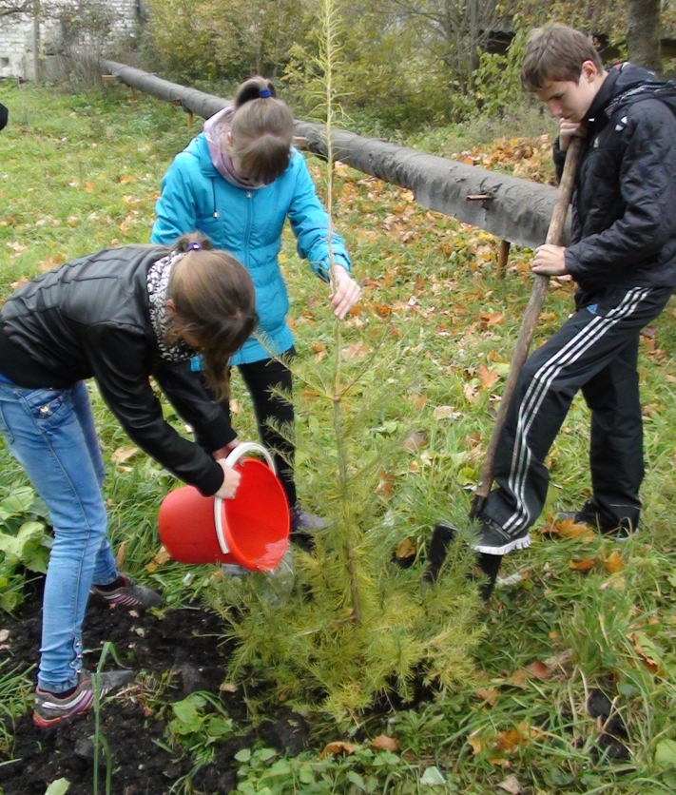
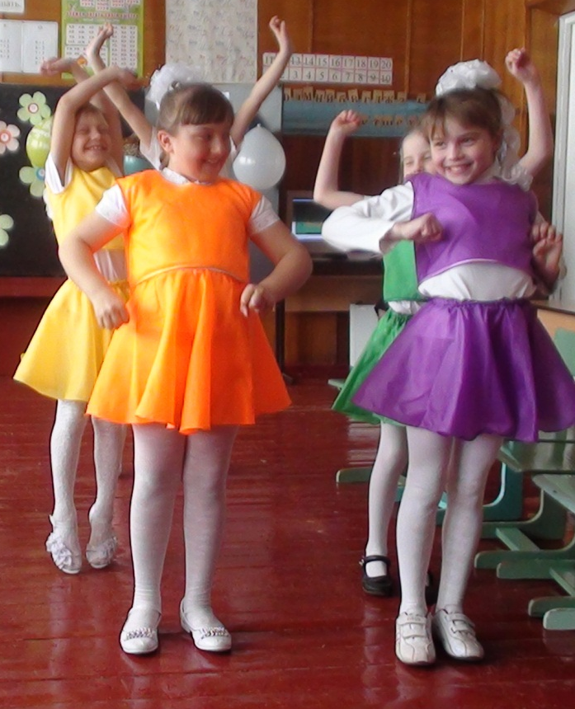
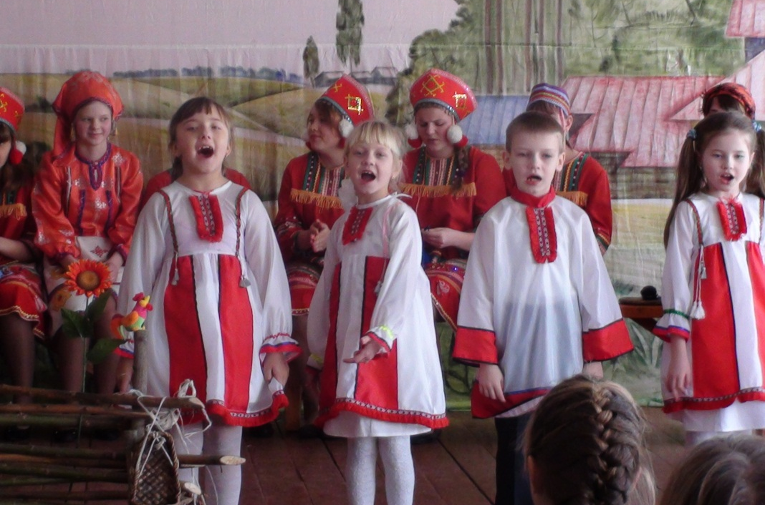

Slide 6
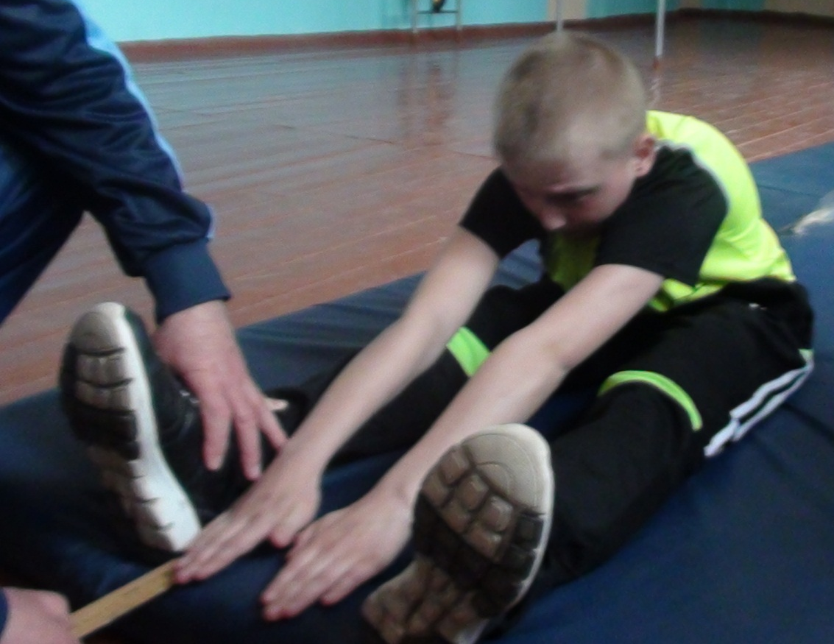
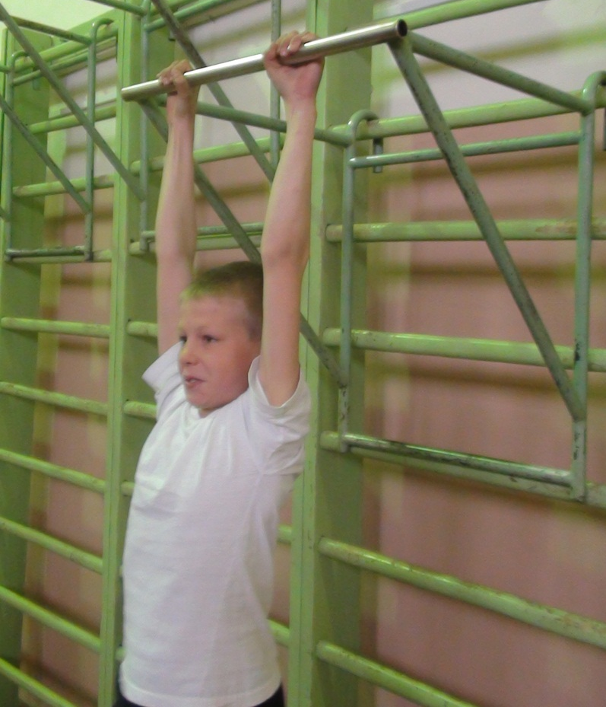
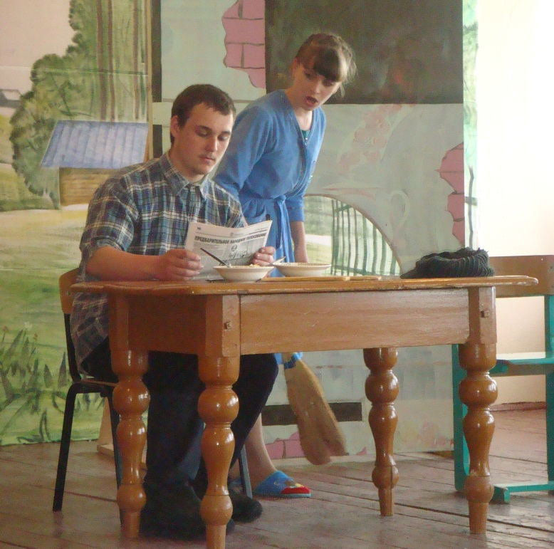
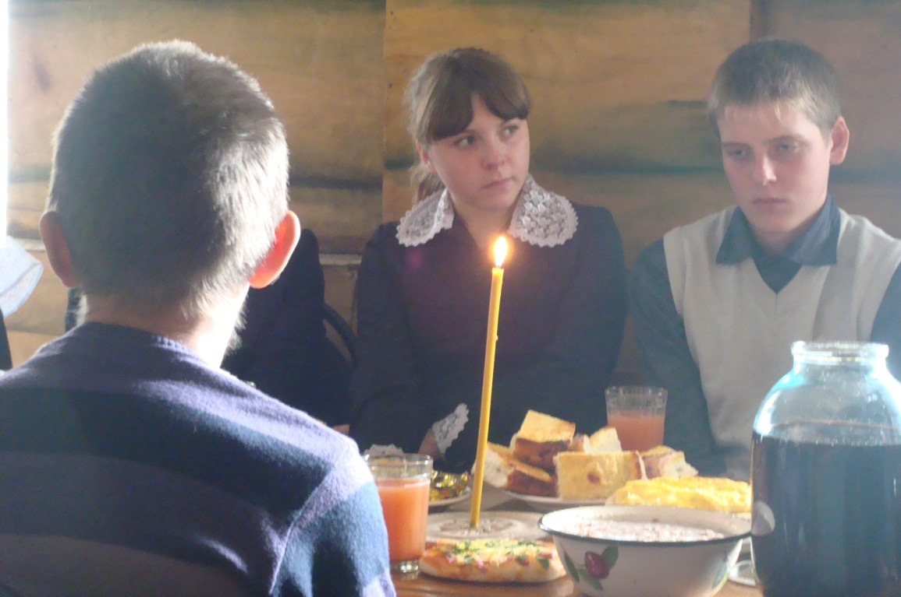

Slide 7
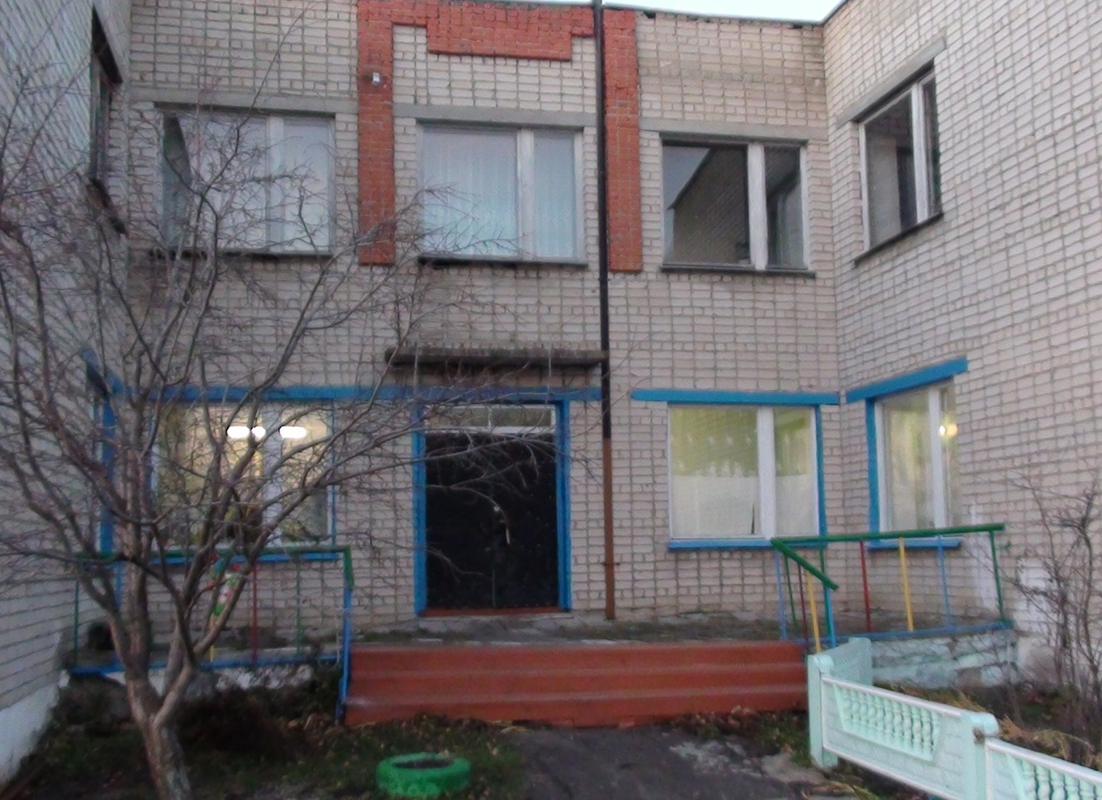
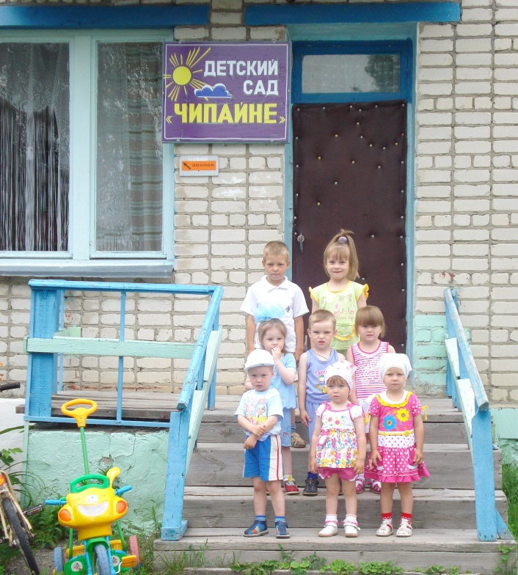
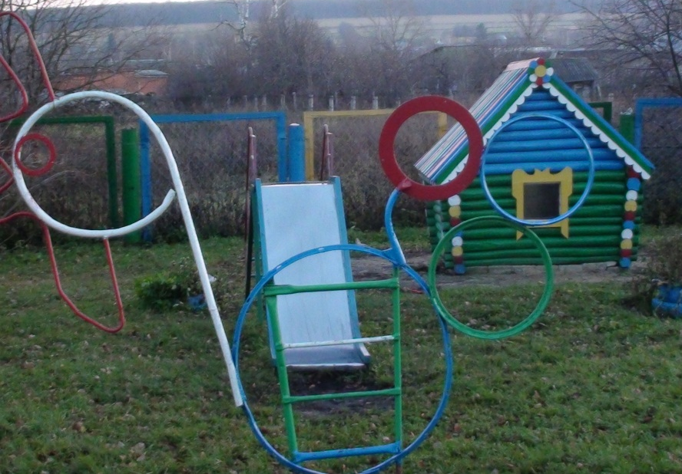
Детский сад «Чипайне» был открыт в 1983 году. С 1990 года размещается в новом просторном здании. В настоящее время детский сад посещают 19 детей дошкольного возраста. Здесь трудятся педагоги с многолетним стажем работы, преданные своему делу.

Slide 8
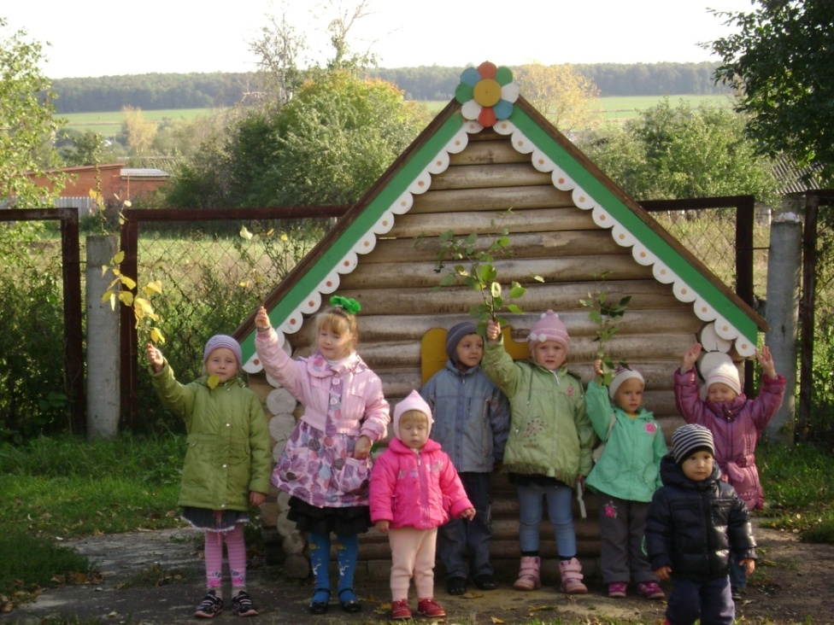
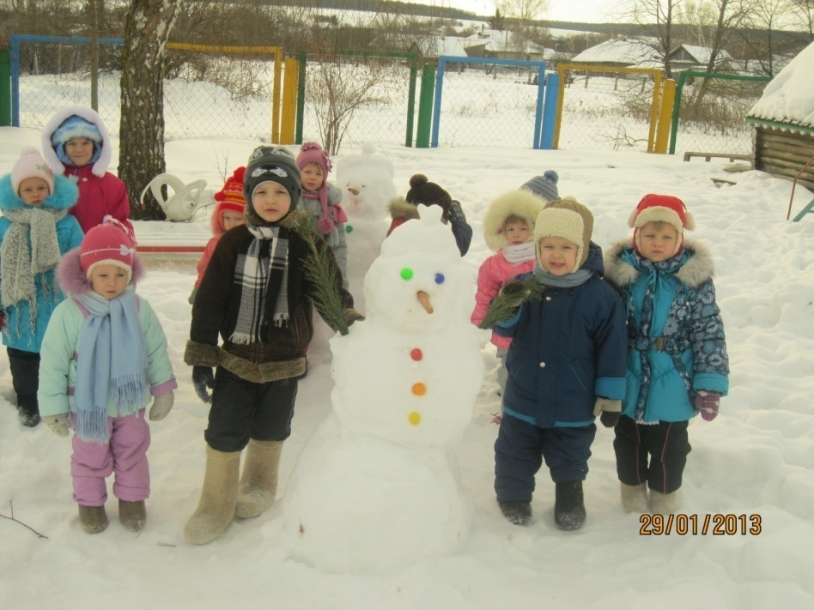
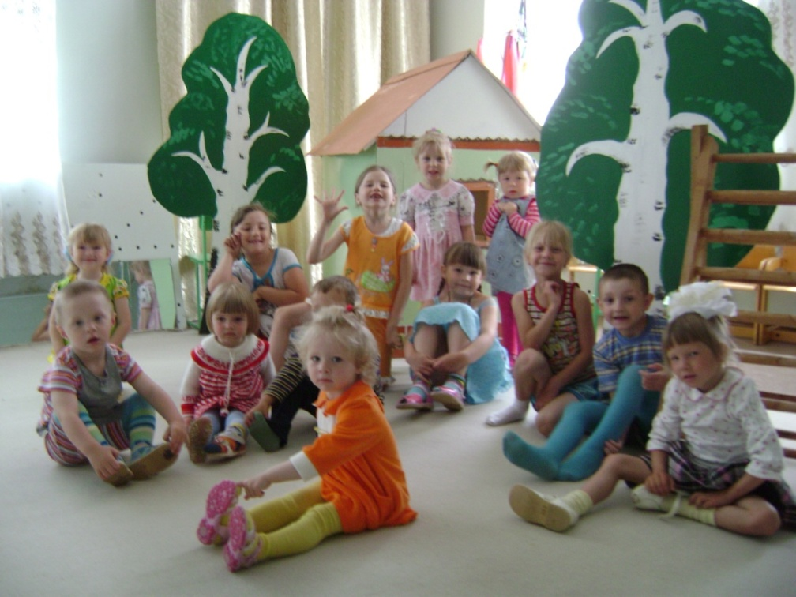
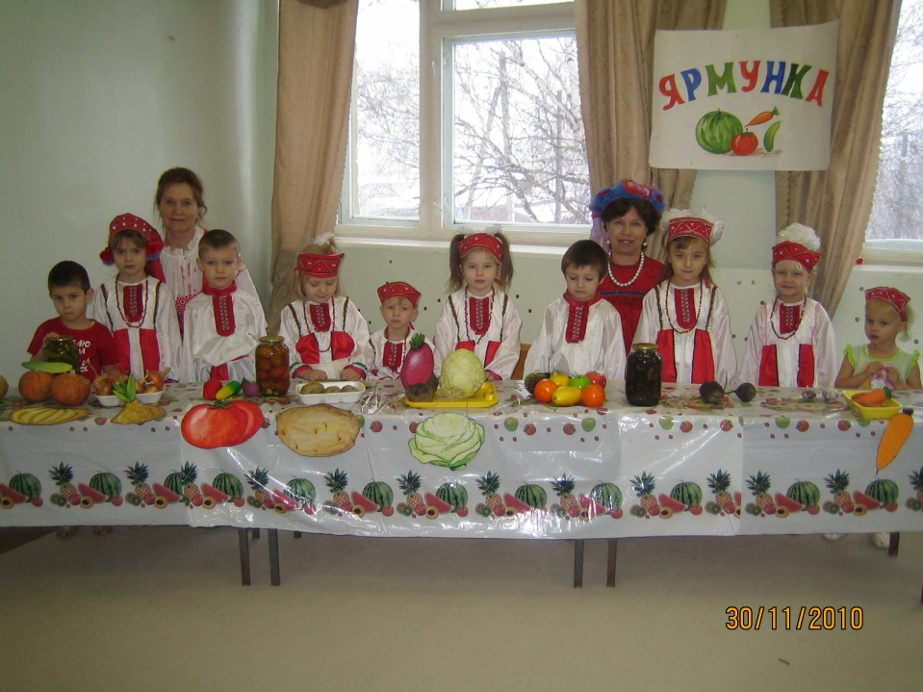
«Пусть ребенок чувствует красоту и восторгается ею, пусть в его сердце и в памяти навсегда сохранятся образы, в которых воплощается Родина».

Slide 9
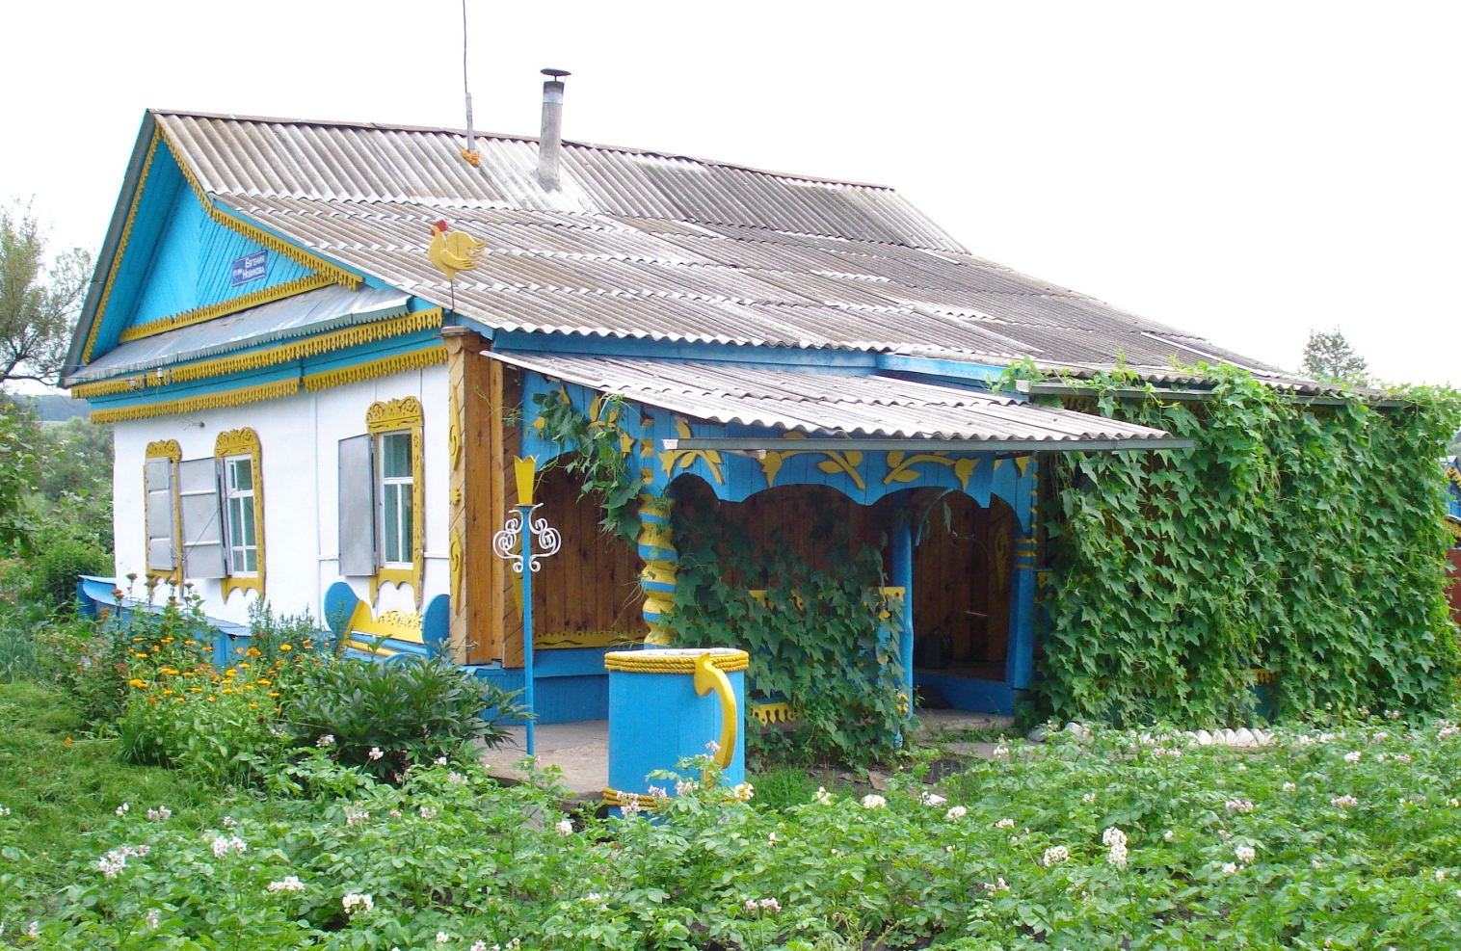
Маризь веле!
Тон свал монь марто,
Туезан хоть масторонть пев.
Симдеме коренсот тон кармат
Ды максат стака шкане лезкс…
В.И.Наумов.

